Slide 1
第十讲 蜂窝无线通信系统

Slide 2
蜂窝无线通信系统
基本概念
系统构成
频率重用
蜂窝系统工作过程
小区切换
能量控制
流量控制
第一代模拟蜂窝通信系统
第二代蜂窝通信系统
GSM CDMA
第三代蜂窝通信系统
3G 3.5G LTE

Slide 3
蜂窝无线系统的发展
早期无线通信系统发展受限
满足少数高功率无线终端 典型数据：80km内25个信道
容量增加依赖于减小覆盖半径并增加通信终端，干扰问题
Notes:
在1946年，第一种公众移动电话服务被引进到美国的25个主要城市，每个系统使用单个大功率的发射机和高塔，覆盖地区超过50公里，但仅能以半双工模式提供语音服务，却使用120kHz带宽。

Slide 4
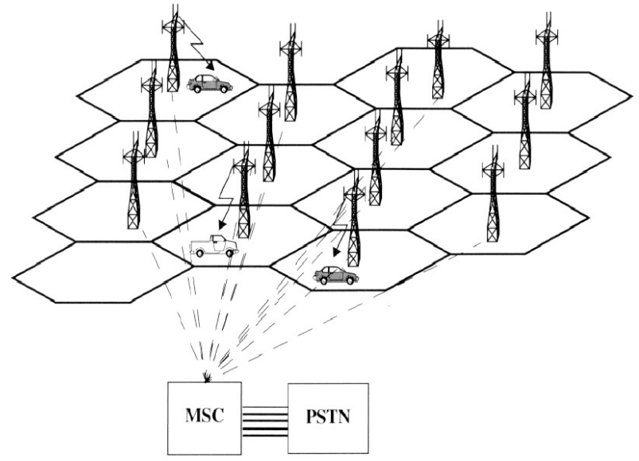
蜂窝无线系统的构成
为什么是正六边形？
手持设备功率 < 100W
将区域分为cell
每个cell分配一定通信频率，并有一个基站（base station，BS）
BS包含无线信号发射器、接收器和控制单元
一个cell中BS天线应与其相邻cell天线的距离相等，通常cell为六边形
移动交换中心
Notes:
只有三角形，正方形和六边形可以完全覆盖， 六边形最接近圆

Slide 5
频率重用
理论上：一个cell中的BS控制其无线信号传输能量，使得移动设备在cell内可以与BS通信，在cell外则不行
实际上难以做到。因此相邻的cell不能使用相同的频率，否则产生干扰。
需要确定cell使用相同频率并不产生干扰的最小距离
K，整个蜂窝系统中可供使用的频率个数
重用模式下，cell分为N组，每组cell使用完全一样的频率
K/N，蜂窝网络的频率重用率

Slide 6
用以下参数表示频率重用
D，使用相同频率cell的最小距离
R，cell的半径
d，相邻cell的距离
N，重用因子，即在频率重用下，所有cell分为N组，每组cell使用相同的频率，N可能取值为
重用因子为N，则每个cell可以使用的频率数是K/N
早期的AMPS系统，K=395，N=7
以下关系成立
Method of locating co-channel cells in an cellular system. [Oet83]
Notes:
Method of locating co-channel cells in an cellular system. [Oet83]

Slide 7
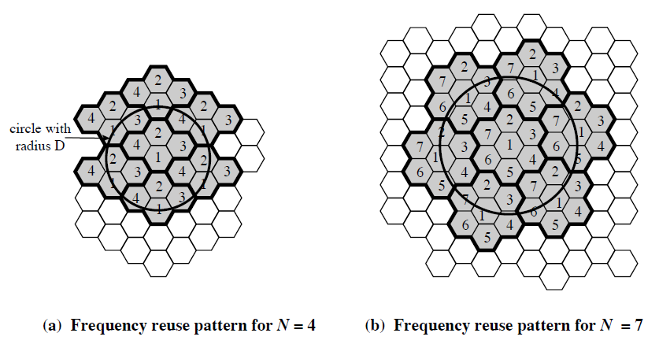

Slide 8
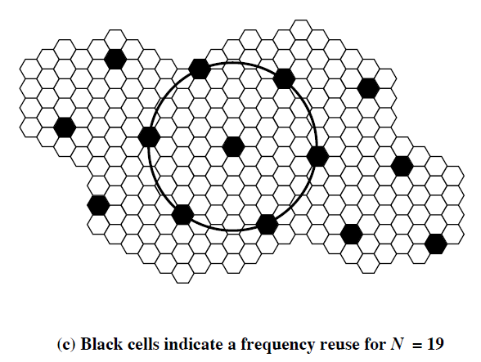

Slide 9
提高蜂窝网络容量的方法
在重用条件许可下增加新的频率（通常一个系统不会用尽区域内的所有频段）
频率借用，使用相邻cell的频率
Cell分裂，通信任务繁重的cell分为更小的cell
cell通常大小6.5~13公里
最小可以1.5公里
需要相应地降低信号传输功率

Slide 10
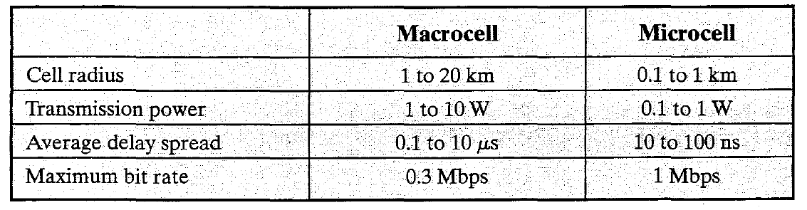
Cell分区，将cell分为楔形的区，每区使用不同的频率
使用有向天线，空分复用
微cell（微蜂窝），将BS的高度和功率降低
BS可以部署在小型建筑顶部
高速公路上使用

Slide 11
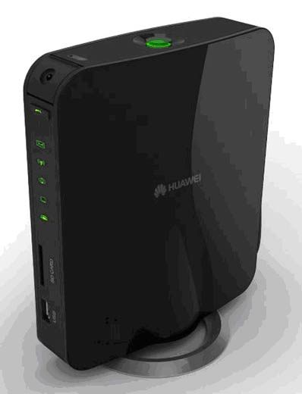
Fetocell，超小型化移动基站（家用基站），通过用户已有的ADSL、LAN等宽带电路连接，远端由专用网关实现从IP网到移动网的联通。

Slide 12
例，一个蜂窝系统包含32个cell，cell半径1.6km，整个系统使用336个无线频率，重用因子N=7，问这个网络的覆盖面积，每个cell使用几个频率，整个网络可以支持多少路无线电话呼叫？如果将cell的半径和个数变为0.8km和128会怎样？
六边形的面积 总面积213km² N=7，每个cell的信道数336/7=48，整个网络可以支持48×32=1536路呼叫
改变cell半径和数量，仍然覆盖213km²，每个cell有336/7=48个信道，整个网络可以支持48×128=6144路呼叫
因此，cell越小越好

Slide 13
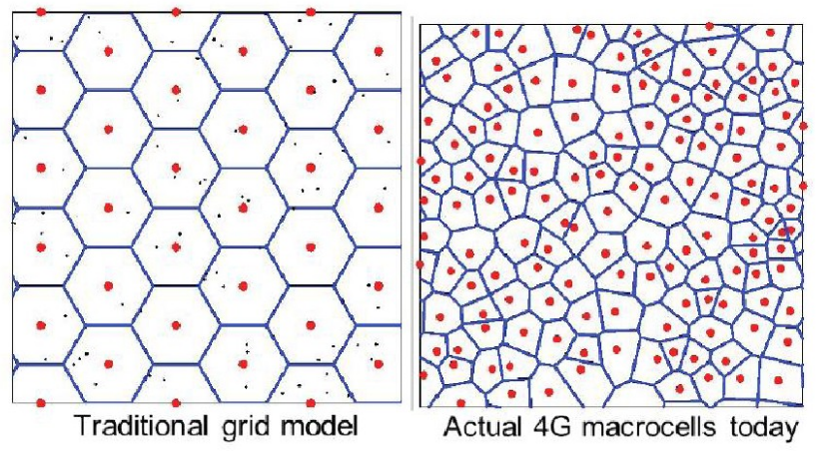

Slide 14
蜂窝无线通信系统
基本概念
系统构成
频率重用
蜂窝系统工作过程
小区切换
能量控制
流量控制
第一代模拟蜂窝通信系统
第二代蜂窝通信系统
GSM CDMA
第三代蜂窝通信系统
3G 3.5G LTE

Slide 15
蜂窝网络的基本工作过程
每个cell有一个基站（BS），包含天线、控制模块、若干工作于不同信道的无线收发器
若干移动终端活跃在cell区域内
每个基站和一个移动电话交换局（MTSO）连接，一个MTSO可以连接若干BS
通常是有线连接
移动终端和BS之间有两类信道
控制信道：用于移动终端建立和保持呼叫，移动终端和最近的BS之间保持关联
数据信道：用于传输语音或数据数字信号

Slide 16
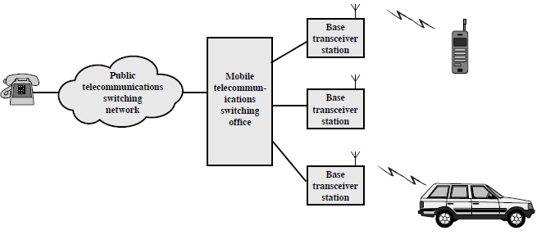
呼叫建立过程
移动终端初始化
发起呼叫
传呼（paging）
接受呼叫
保持呼叫
呼叫切换（handoff）

Slide 17
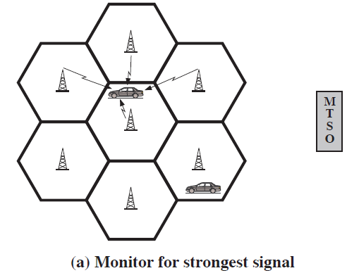
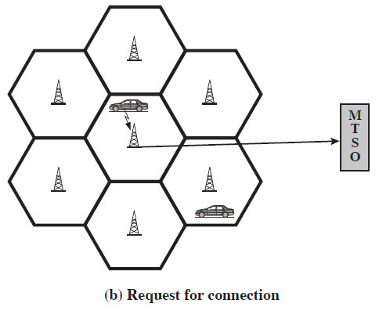
移动终端初始化：移动终端扫描控制信道，选择最近BS（控制信道信号最强的BS），和MTSO握手，注册用户和位置信息
发起呼叫：确定控制信道空闲后，向BS发送被叫方号码；BS将呼叫请求发送到MTSO

Slide 18
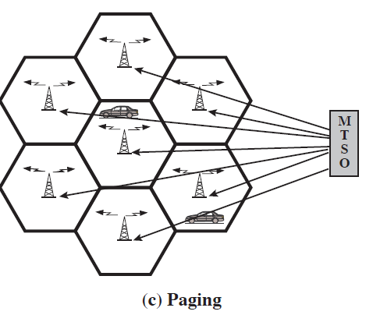
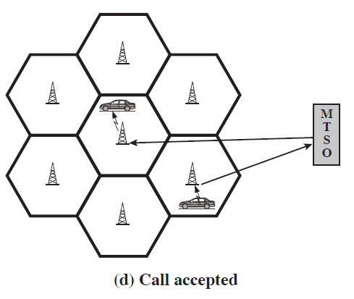
传呼（paging）：MTSO根据被叫方号码，将传呼消息发送到若干BS，每个BS在其cell内通过控制信道发送传呼消息
接受呼叫：被叫方向其BS响应传呼消息，BS将响应发送到MTSO；MTSO在两个相关BS间建立线路，并在两个cell内选择数据信道

Slide 19
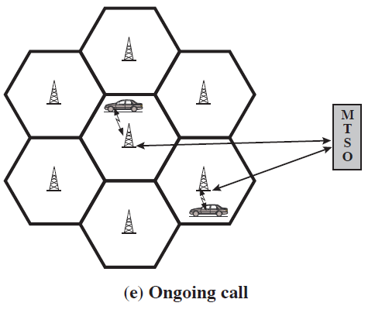
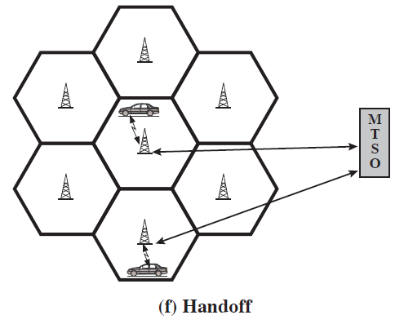
保持呼叫：呼叫双方通过选定的信道和线路，经BS-MTSO-BS通信。
切换（handoff）：当移动终端移动到另一cell，这个cell的BS选择数据信道继续通信

Slide 20
其它的可能性
呼叫阻塞：在发起呼叫时，BS的所有信道都被占用，无法分配信道
呼叫终止：用户挂机，MTSO通知两个BS释放信道
掉话：如果BS在一段时间内无法接收到足够强度的信号，BS撤销分配的信道并通知MTSO
呼叫固话、长途呼叫：MTSO连接公共电话网PSTN，使用有线方式连接其它电话系统
需要考虑无线因素
信号强度，移动终端接收到的信号功率必须足以压制噪声功率
城市环境下有各种噪声源，比如汽车点火噪声
各种衰落（fading）

Slide 21
一个基于经验数据的衰减模型（Okumura/Hata模型）
f_{c}，载波频率，单位是MHz，150~1500MHz
h_{t}，基站发射天线的高度，单位是m，30~300米
h_{r}，移动终端接收天线的高度，单位是m，1~10米
d，信号传输距离，单位是km，1~20公里
A(h_{r})，移动终端高度的修正因子
中小城市，
大城市，

Slide 22
郊区
野外

Slide 23
例，f_{c}=900MHz，h_{t}=40m，h_{r}=5m，d=10km，估计在中型城市的衰减

Slide 24
切换（handoff）
当移动终端从一个cell移动到另一cell，将选择新的cell的BS。两种方式：
网络发起切换：蜂窝系统测量收到的移动终端信号能量水平，做出切换决定
终端发起切换：移动终端测量两个BS的信号能量水平，做出切换决定
切换需要考虑的因素
Cell的阻塞概率；掉话概率；通话完成概率；不成功切换的概率；切换阻塞概率；切换概率；切换速率；切换中断时间；切换延迟

Slide 25
策略1：相对信号强度（L₁）：当基站B的信号强度大于基站A，从A切换到B
策略2：带门限的相对信号强度（L₂）：满足以下两个条件时，从A切换到B
A的信号强度低于某个门限（Th₂）
B的信号强度大于A

Slide 26
策略3：带迟滞的相对信号强度（L₃）：基站B的信号强度比A的强H以上
策略4：带门限和迟滞的相对信号强度（L₄）：满足以下两个条件时，从A切换到B
A的信号强度低于某个门限（Th₃）
B的信号 比A的强H以上
策略5：基于预测：预测将要收到的信号强度

Slide 27
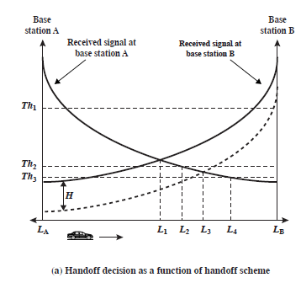

Slide 28
能量控制
为何需要在蜂窝系统中进行能量控制
信号能量必须足够压制噪声；
信号能量尽可能低，以减小信道间干扰；
在使用CDMA的扩频系统中，BS接收到的所有移动终端的信号能量水平应相当
信号编码后相加

Slide 29
两种基本方法
开环能量控制
BS不停传输一个非调制的信号，称为pilot
移动终端根据BS发射的pilot信号能量水平，单方面地调整其信号功率，使之和接收到的pilot能量成反比
没有闭环能量控制准确，但是能够根据环境变化迅速调整能量
闭环能量控制
BS根据接收到的信号能量水平、信噪比、BER等，决定移动终端的信号功率，并通知移动终端调整信号能量
准确

Slide 30
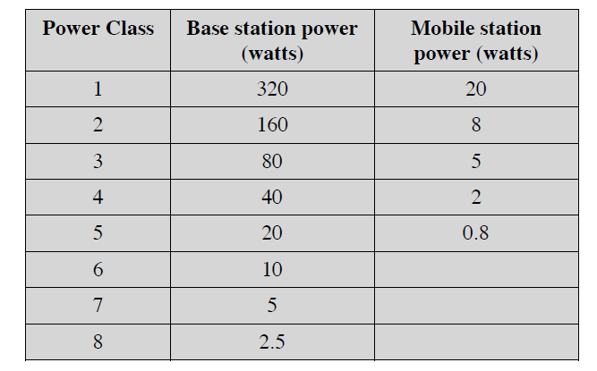
GSM系统的BS能量水平级数
闭环控制

Slide 31
蜂窝系统中的流量控制
阻塞和非阻塞：L个移动终端，N个信道
L≤N，系统非阻塞
L>N，系统阻塞，可能发生希望呼叫的移动终端无法获得信道的现象
关心的问题：
阻塞的程度，一个呼叫多大可能会被阻塞？
如果呼叫请求排队等待，需要等待多长时间？

Slide 32
流量密度，A=λh，单位是Erlangs
λ是呼叫发生的速率
h呼叫持续时间
基本关系，λh=ρN，这里ρ是信道的利用率， ρ<1
例，呼叫速率20/分钟，持续时间3分钟，A=60。则一个拥有120信道的系统不会发生阻塞。一个60信道的系统会阻塞

Slide 33
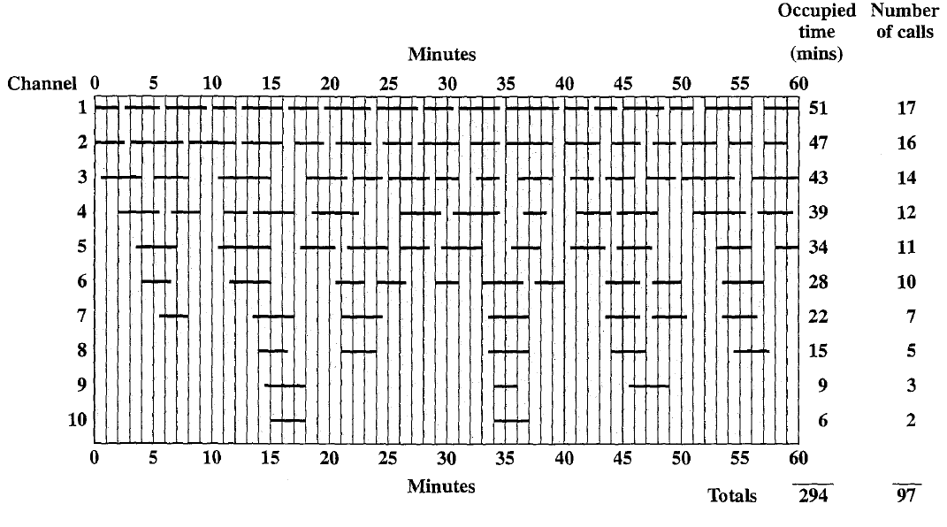
Notes:
流量密度，A=λh，单位是Erlangs，λ是呼叫发生的速率，h呼叫持续时间

Slide 34
阻塞呼叫的处理
Lost calls delayed（LCD），在队列中等待信道资源
Lost calls cleared（LCC），用户挂机，过一段时间再呼叫
Lost calls held（LCH），用户不停地呼叫
阻塞模型
呼叫方，LCD、LCC、LCH
用户，有限、无限
无限用户，呼叫速率总是λ
有限用户，总共L个用户，K个在通话中，则呼叫速率是λ(L-K)/L

Slide 35
LCC下无限用户模型下发生阻塞的概率
即Erlang B公式
P是（N个信道，流量密度A条件下）发生阻塞的概率，又称服务级数（grade of service）
结论
A不变，系统通信容量越大越好
随着A增大，容量大的通信系统受到的影响较小

Slide 36
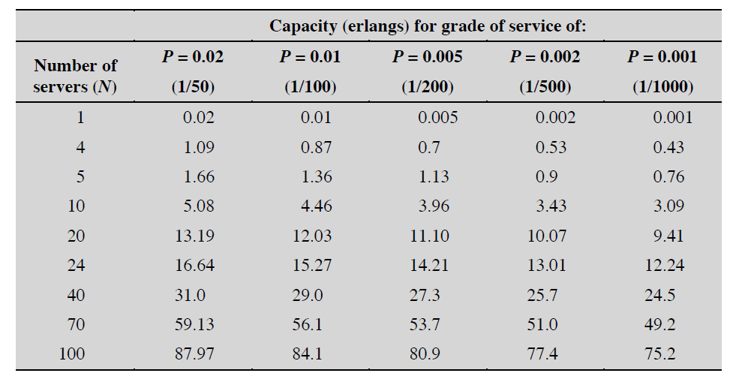
相同的服务级数下，一个20信道的cell比两个10信道的cell能支持更多的流量

Slide 37
蜂窝无线通信系统
基本概念
系统构成
频率重用
蜂窝系统工作过程
小区切换
能量控制
流量控制
第一代模拟蜂窝通信系统
第二代蜂窝通信系统
GSM CDMA
第三代蜂窝通信系统
3G 3.5G LTE

Slide 38
第一代模拟蜂窝通信系统
AMPS（advanced mobile phone service）
20世纪80年代由AT&T开发。主要用于北美
频段分配
BS到移动终端，869-894MHz，25MHz
移动终端到BS，824-849MHz，25MHz
一个运营商只能使用12.5+12.5MHz，一个区域内可以并存两个运营商，鼓励竞争
FDM信道间隔30kHz，一个方向上有416个信道
21个控制信道+395个通话信道
Notes:
最初，在1964–1974年期间，贝尔实验室开发了一种叫作大容量移动式电话系统(High-Capacity Mobile Telephone System，HCMTS)的模拟系统。HCMTS对信令和话音信道均采用30kHz带宽的FM调制。其话音的FM调制指数是4，即频偏(12kHz)和话音频率(3kHz)的比值为4。

Slide 39
控制信道是数字信道，10Kbps
通话信道使用FM直接传输模拟语音
一个cell仅395个信道通常不够，AMPS采用频率重用的方法

Slide 40
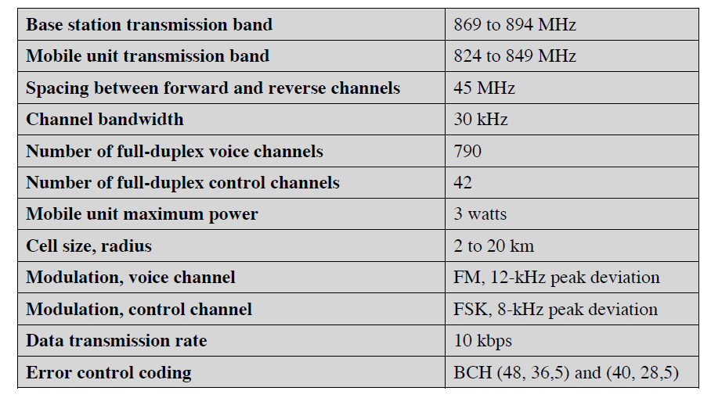

Slide 41
AMPS工作方式
每个AMPS电话包含一个NAM只读存储模块，负责将模块序列号和电话号码传输给MTSO
呼叫过程
用户在电话上按键拨号，电话号码和主叫方信息被传送到MTSO
MTSO检查电话号码和主叫方权限
MTSO通知主叫方使用的通话信道信息
MTSO向被叫方发送响铃指令（在10秒内完成）
被叫方应答后，MTSO建立通信线路
通话完成后，MTSO撤销线路

Slide 42
AMPS控制信道
每个AMPS包含21个全双工30K-Hz控制信道，包括21个反向控制信道（RCC，从终端到BS）和21个前向控制信道（FCC，从BS到终端）。控制信道使用FSK。
RCC：48-bit头部；1到6个word的数据，每个word包含36-bit的数据，使用(n,k,t) =（63,51,5）BCH编码，形成48-bit的word；每个word在帧内传输5次
FCC：10-bit头部；两个word的数据，每个word包含28-bit的数据和12-bit的校验码，每个word传输5次；FCC包含传呼信息和频率分配信息
在紧急情况下，如功率改变或者切换BS，控制信息可以通过语音信道传输。

Slide 43
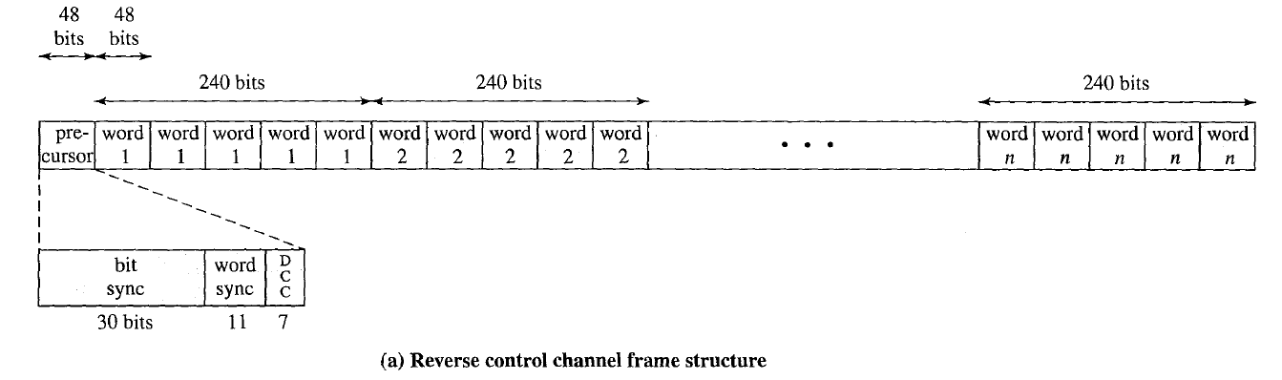
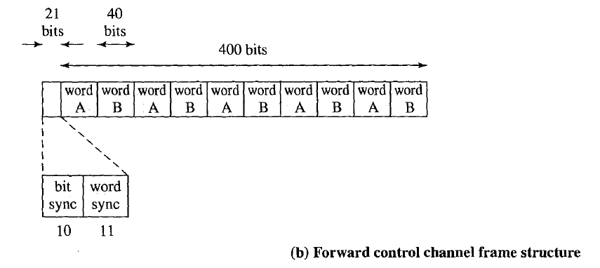

Slide 44
第一代和第二代蜂窝系统的区别
第一代蜂窝网络采用纯模拟技术，而第二代网络采用数字技术，提供数字化的数据信道
模拟语音需要转换成数字信号再传输
第二代蜂窝网络普遍加密用户的语音和数据
第二代蜂窝网络普遍使用数字检错和纠错技术
在第一代蜂窝网络中，一个信道只能供一个用户使用，在第二代中，使用TDMA或者CDMA，一个信道可以供多个用户使用

Slide 45
蜂窝通信中的FDMA和TDMA
FDMA：每个cell分配2M个信道，每个信道δ-Hz带宽；
以下信道从移动终端到BS： f_{c}, f_{c}+δ, f_{c}+2δ, …, f_{c}+(M-1)δ，f_{c}是最小信道的载波频率
以下信道从BS到移动终端： f_{c}+Δ, f_{c}+δ+Δ, f_{c}+2δ+Δ, …, f_{c}+(M-1)δ+Δ
每个用户获分两个信道，f和f +Δ
TDMA：每个cell分配若干个个信道，前向和反向信道各一半
每个方向信道通过TDMA划分出若干逻辑信道
每个用户使用两个不同方向的逻辑信道

Slide 46
移动无线通信中的TDMA
在设计GSM时，考虑了以下一些问题
逻辑信道的个数，或者将一个TDMA帧划分为多少个时间片？8个
Cell的半径：35km
频率：以900MHz为中心频率
能够支持的最大移动速率：250km/h
编码延迟：20ms，将20ms的语音编码为一个block，在语音通信中足够
带宽：不超过200kHz，每个信道不超过25kHz

Slide 47
语音编码，12-kbps
20ms语音，240-bit数据块
使用1/2 coding rate的卷积码，产生480-bit的数据块，考虑移位寄存器初始化，每个数据块488 bit
8个逻辑信道数据速率
8逻辑信道×488 bit/20 ms = 195.2kbps
200kHz信道必须能够传输超过200kbps的数据，使用自适应滤波实现
当移动终端的位置变化导致信号质量有明显改变时，使用训练序列重新训练自适应滤波器

Slide 48
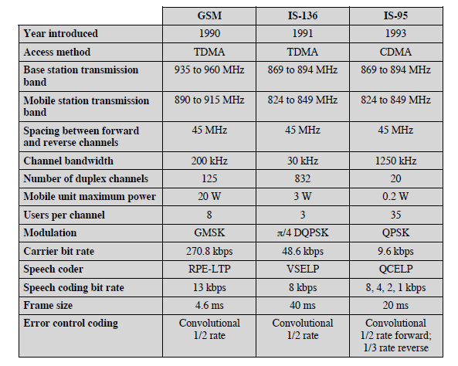

Slide 49
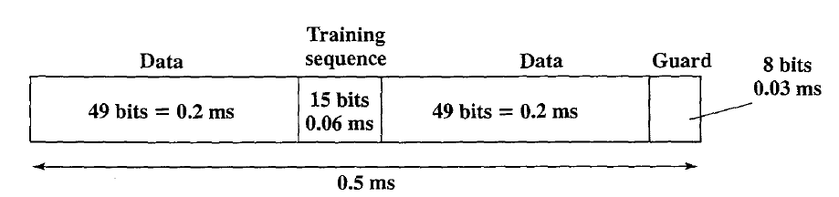
考虑训练自适应滤波，
20ms语音通过5个TDMA frame传输，每个frame分为8个slot，时长0.5ms
每个slot传输488/5=98 bits
0.4ms传输98个bit，245kbps
自适应滤波所需的training bits为15个bit

Slide 50
蜂窝无线通信系统
基本概念
系统构成
频率重用
蜂窝系统工作过程
小区切换
能量控制
流量控制
第一代模拟蜂窝通信系统
第二代蜂窝通信系统
GSM CDMA
第三代蜂窝通信系统
3G 3.5G LTE

Slide 51
第二代GSM蜂窝通信系统
GSM（global system for mobile communication）
20世纪90年代出现在欧洲，目前全世界普遍采用
GSM系统的结构
移动端（MS）
包含移动通信设备（ME）和用户身份模块（SIM）
SIM可以用于不同的ME
MS和BS中的收发器通过Um界面通信

Slide 52
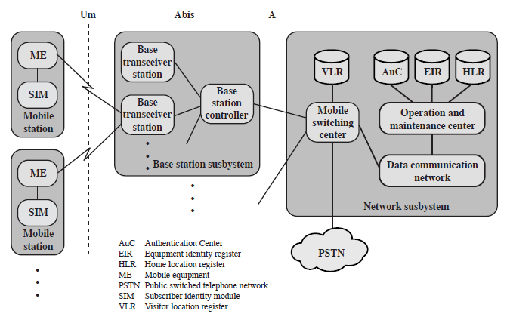

Slide 53
基站子系统（BSS）
包含一个基站控制器（BSC）和一个或者多个基站收发器（BTS）
一个BSC可以控制多个BTS。BSC管理频率、BS切换和传呼
网络子系统
连通蜂窝网络和公用电话网（PSTN）
移动交换中心（MSC）
HLR数据库：存储用户数据
VLR数据库：存储用户当前的位置信息
AuC数据库：用户认证
EIR数据库：记录MS的设备信息

Slide 54
GSM频段
BS到移动终端，935-960MHz，25MHz
移动终端到BS，890-915MHz，25MHz
每200kHz有一个载波频率，2×25MHz包含125个全双工信道
GSM中的TDMA
通过TDMA，每个200kHz频段被复用为为8个逻辑信道
8个时间片构成1个frame
每个时间片包含156.25bit（其中加密数据114bit），持续15/26毫秒

Slide 55
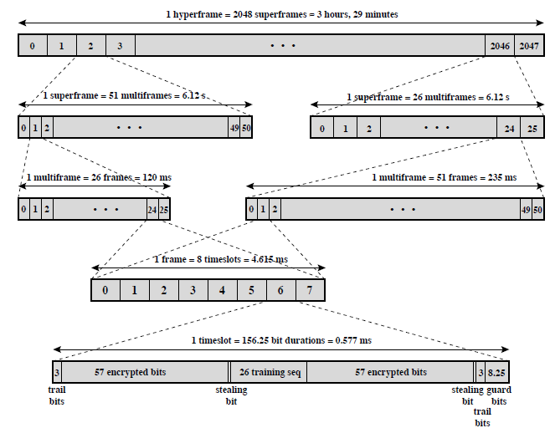

Slide 56
时间片包含
Trail bits(3)：用于移动终端和BS同步
加密的bit(57+57)：传输的数据内容
Stealing bit：表明该时间片是否包含数据
Training bits：用于训练自适应滤波器
Guard bits：防止时间片重叠
26个包含8个时间片的帧形成multiframe
一个用于控制、另一个未使用，剩余24个帧用于传输数据
Muliframe的传输时间120ms，因此实际的数据速率

Slide 57
语音编码
使用RPE-LPC算法，将每20ms的语音编码为260个bit，原始速率为13kbps
260-bit的数据块分为三部分
Class 1a：50bit，最容易受错误影响的数据
Class 1b：132bit，不太容易受错误影响的数据
Class 1c：78bit，最不容易受错误影响的数据
第一部分50-bit，由3-bit的CRC检错码保护，共53bit
出错后丢弃，由之前接收到的数据替换
第一部分53bit加上第二部分132bit数据由(2,1,5)卷积码保护，编码后数据189×2=378 bit。
第三部分78bit不做任何保护
编码后20ms语音产生378+78=456bit的数据

Slide 58
每块456-bit的数据分为8份，每份57-bit，加密后在一个时间片传输
数据速率456bit/20ms = 22.8kbps
数据编码
每20ms编码240bit，加上4bit尾部
应用(2,1,5)卷积码，产生244×2=488bit
丢弃前32bit，剩余456bit
456bit通过22个burst传输
第1个和第22个burst每个传输6bit
第2个和第21个burst每个传输12bit
第3个和第20个burst每个传输18bit
第4个到第19个burst每个传输24bit

Slide 59
慢跳频
信道内每两个相邻的帧通过不同的载波频率传输，跳频间隔4.615毫秒
延迟同步
移动终端距离BS远近不同，延迟不同
TDMA要求所有终端在帧内同步
BS在一个帧内通过控制信号（trail bit + guard bit）协调多个移动终端同步
移动终端通过检测控制信号，调整它们的时钟

Slide 60
GSM协议体系
链路层协议LAPDm
是ISDN上LAPD协议的改进版本
采用CRC和ARQ实现检错和数据重传，使不可靠的物理链路成为可靠的逻辑链路

Slide 61
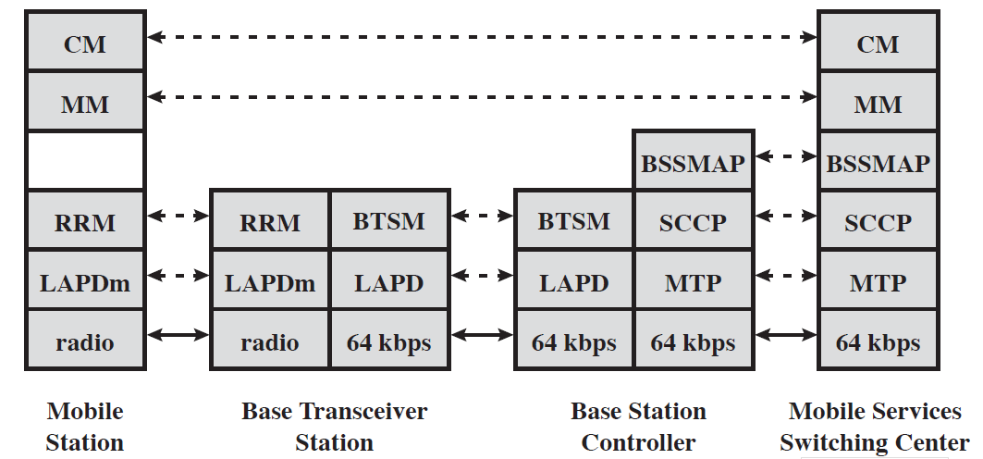
在LAPDm之上，有一系列协议，实现如下功能
RRM：负责建立、维持、终止无线信道
MM：负责位置信息注册更新
CM：负责建立、保持和终止通话
MAP：负责与网络子系统众多数据库的通信
BTSM：在BSC控制下在BTS上实现各种管理功能

Slide 62
第二代CDMA蜂窝网络
采用DSSS（直接序列扩频）技术
多个用户使用正交的码片code（chipping code）
CDMA的优势
使用多个频率：某个频率上的损耗不会严重影响通信
抗多路衰落：码片code互相关和自相关的程度低，CDMA下多路信号相互干扰的程度较轻
隐私：信号类似噪声，有效保护隐私
在FDMA和TDMA中，网络只能够支持一定数量的用户通话，超过这个数量的呼叫请求被阻塞；在CDMA中，没有阻塞，用户越多，噪声和误码率越高，但仍然能够通话

Slide 63
CDMA的劣势
Self-jamming：在TDMA和FDMA中，通过guard bits和guard bands确保信道之间不会干扰；在CDMA中，由于用户不可能完全同步，因此不同用户的信号会产生互相关
远近问题：对离BS较远的用户，BS接收到信号能量水平较低，难以解码恢复，能量控制在CDMA中非常关键
软切换（soft handoff）：当用户从一个cell移动到另一cell时，需要完全获取新cell的信道后才释放旧cell的信道

Slide 64
无线移动CDMA的设计考虑（以IS-95为例）
RAKE接收
多路（multipath）信号，延迟和衰减各不同
传统方法，将码片应用于主要的一路信号
RAKE接收，接收多路信号，并使用不同的延迟和衰减参数恢复，再叠加
延迟估计的主要部件是匹配滤波器，匹配滤波器的功能是用输入的数据和不同相位的本地码字进行相关，取得不同码字相位的相关能量。当串行输入的采样数据和本地的扩频码和扰码的相位一致时，其相关能力最大。根据相关能量，延迟估计器就可以得到多径的到达时间量。

Slide 65
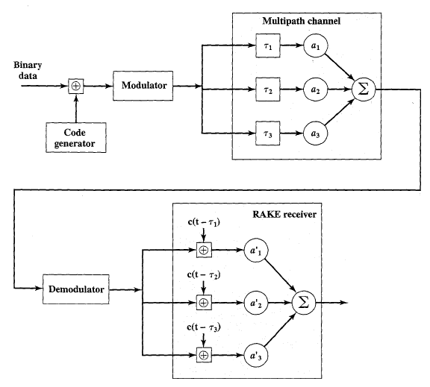
Notes:
RAKE接收技术实际上是一种多径分集接收技术，可以在时间上分辨出细微的多径信号，对这些分辨出来的多径信号分别进行加权调整、使之复合成加强的信号。

Slide 66
WCDMA 通信发射流程
BS code (DL) or UE code (UL)
Spread Spectrum Code (Gold Code)
“Scrambling Code”
“Channelization Code”
Data Channel Code
OVSF Code Generator
Complex Spreading (DL) HPSK Spreading (UL)
FIR Filter
I/Q Mod.
RF Out
Data 0110101….
Add CRC Bits
Add FEC Bits
Inter-leaver
S/P
FIR Filter
比特
符号
码片
Error Detection
Error Correction
Fading Resistance
Orthogonal Coding
SSMA Spreading, PAPR Reduction
Spectral Containment
RF Modulation
Notes:
CRC：循环冗余校验，用于检错
FEC： 前向纠错编码（卷积、Turbo）
Inter-leaver：交织，
OVSF：正交可变扩频，用于信道化编码
HPSK：
I/Q Mod：

Slide 67
软切换
硬切换：BS指示移动终端完全切换到新的频率
在软切换中，当所分配的BS信号强度降低时，移动终端进入软切换状态，并同时连接多个BS，直到其中一个BS的信号强度足够大
在软切换中，一个移动终端通过多个BS传输语音或数据，交换中心选取一个质量最好的信号

Slide 68
IS-95
北美地区使用
IS-95的前向链路
包含64个CDMA逻辑信道，每个占用相同的1128kHz带宽。包含以下一些信道
Pilot（信道0）：移动终端获取时间信息、相位参考和信号强度比较
同步（信道32）：移动终端获得蜂窝网络的身份信息
传呼（信道1-7）：包含给一个或者多个移动终端的消息
数据（信道8-31，33-63）：55个数据信道。支持9600或14400bps传输速率

Slide 69
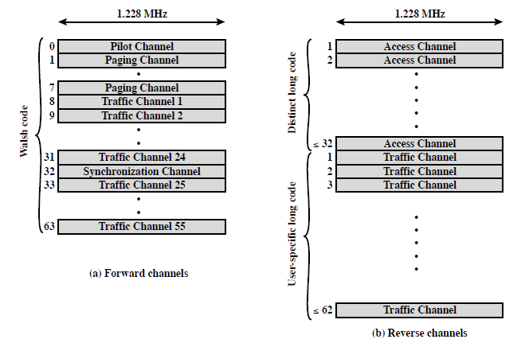

Slide 70
IS-95反向链路
包含94个CDMA逻辑信道，每个占用相同的1128kHz带宽。包含32个接入信道和62个数据信道
接入信道：用于移动终端应答传呼、更新位置等
每个移动终端有一个独立的42-bit的掩码，因此一个信道可以支持2⁴²-1个不同的移动终端

Slide 71
蜂窝无线通信系统
基本概念
系统构成
频率重用
蜂窝系统工作过程
小区切换
能量控制
流量控制
第一代模拟蜂窝通信系统
第二代蜂窝通信系统
GSM CDMA
第三代蜂窝通信系统
3G 3.5G LTE

Slide 72
第三代蜂窝通信网络
ITU的IMT-2000提出3G应具备
PSTN质量的语音通信
大范围高速车辆上能够实现144kbps的传输速率
小范围步行或静止时达到384kbps速率
办公室环境实现2.048Mbps速率
对称或不对称的数据传输
支持线路交换和分组交换
高效率不对称的Internet接入
更高效地使用频段
支持多种移动设备
便于开发新的业务和技术

Slide 73
IMT-2000框架下的一些方案
欧洲的3G标准，UMTS，包含
W-CDMA（wideband CDMA）
TD-CDMA（综合TDMA和CDMA）
北美，CDMA2000（与WCDMA相似，但不兼容）
中国，TD-SCDMA
IMT-SC适用于只采用TDMA的网络
IMT-FT适用于TDMA和FDMA的网络

Slide 74
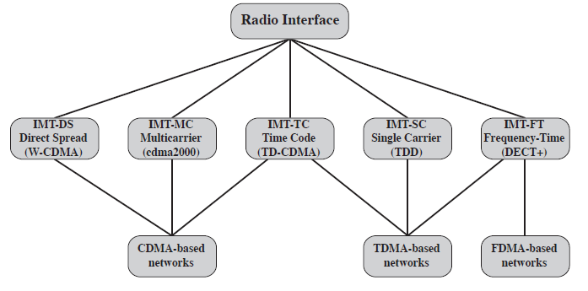

Slide 75
CDMA设计中的一些考虑
带宽：使用的带宽应小于5MHz
码片速率：至少应达到3Mcps的码片速率
多码率：向一个用户提供多个码速率的逻辑信道，可以用于多个应用
可以在一个CDMA信道中通过TDMA实现。不同的应用在一帧内被分配不同个数的时间片。
方案1：相同速率的应用时分复用后再CDMA编码和块交错，之后再和更大速率的应用时分复用、编码和块交错
方案2：不同速率的应用分别CDMA编码和块交错，

Slide 76
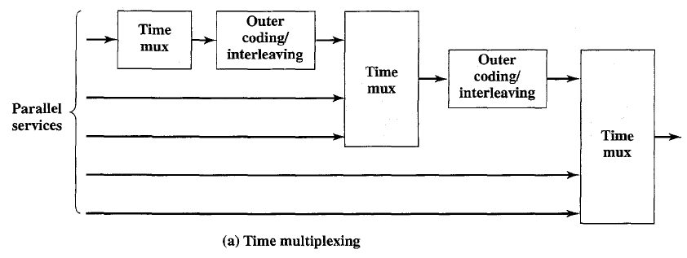

Slide 77
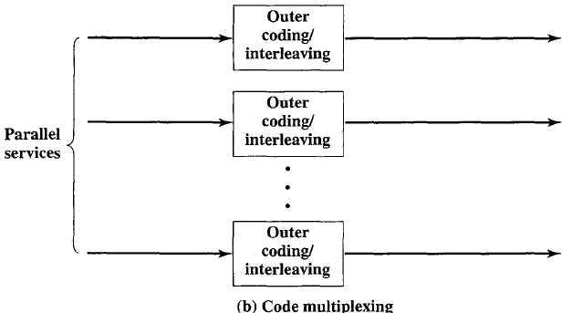
CDMA2000 1X EV-D0
第一个3G无线通信系统
仅传输数据（data only）
使用IP报文传输数据
使用Voice over IP技术提供语音服务

Slide 78
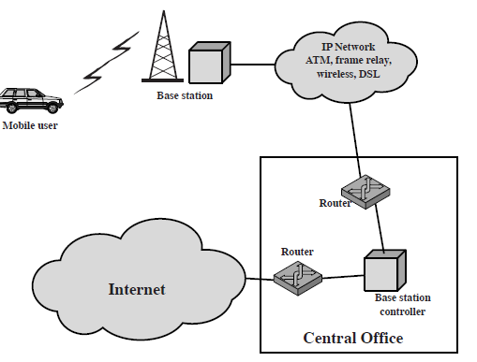
集成到IP网络的CDMA2000 1X EV-DO部署实例

Slide 79
Data only允许更长的帧
语音通信中，帧长通常为20ms，不能太长
Data only的网络可以使用较长的帧，削减头部和尾部造成的网络负载
便于使用turbo纠错码。
在噪声环境下
语音通信系统通过提高信号功率压制噪声
Data only的系统通过降低数据发送的速率降低误码率

Slide 80
蜂窝无线通信系统
基本概念
系统构成
频率重用
蜂窝系统工作过程
小区切换
能量控制
流量控制
第一代模拟蜂窝通信系统
第二代蜂窝通信系统
GSM CDMA
第三代蜂窝通信系统

Slide 81
Thanks

